Slide 2
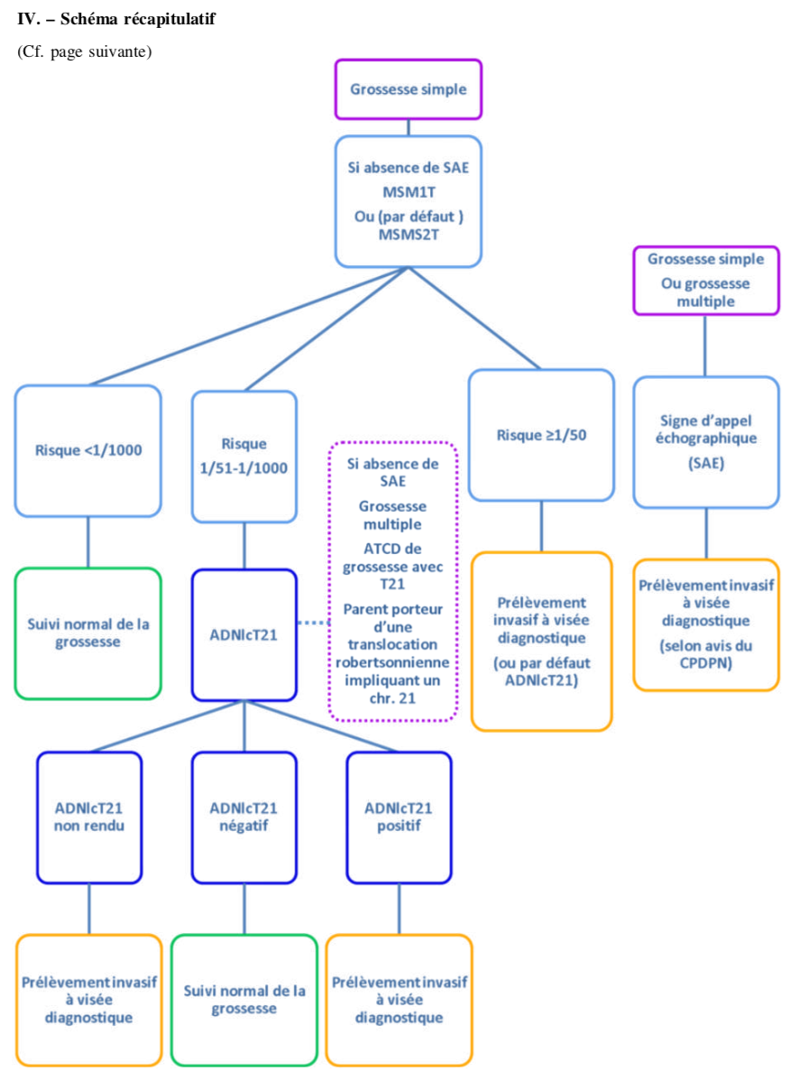
Points forts :
Plus de seuil à 1/250…
Pas de notion d’âge maternel
Prélèvement invasif recommandé si risque ≥ 1/50
2 situations simples :
Signe d’appel écho
Risque ≥ 1/50
3 cas particuliers

Slide 3
1. Signe d’appel écho (SAE)
Si signes d’appel écho = pas d’ADNlcT21
Prélèvement invasif diagnostique
Selon avis CPDPN

Slide 4
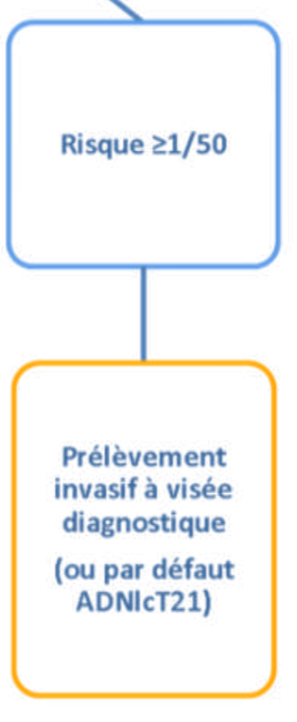
2. Risque ≥ 1/50
Si risque ≥ 1/50
Prélèvement invasif diagnostique
Par défaut si refus de la patiente : ADNlcT21

Slide 5
Absence de risque ≥ 1/50 ou de SAE

Slide 6
Absence de risque ≥ 1/50 ou de SAE
Risque < 1/1000
Suivi normal de la grossesse
Pas d’ADNlcT21 !

Slide 7
Absence de risque ≥ 1/50 ou de SAE
Risque entre 1/51-1/1000
ADNlcT21

Slide 8
Absence de risque ≥ 1/50 ou de SAE
Cas Particuliers
Si absence de SAE
ADNlcT21
Jumeaux
ATCD T21
Translocation Robertsonienne parentale impliquant le chr 21

Slide 9
Différents résultats ADNlcT21
3 résultats ADNlcT21 possibles :
Négatif
Positif
Non rendu

Slide 10
Différents résultats ADNlcT21
ADNlcT21 négatif
Suivi normal de la grossesse

Slide 11
Différents résultats ADNlcT21
ADNlcT21 non rendu ou
Positif
Prélèvement invasif diagnostique

Slide 12
CONCLUSION :
Seul les ADNlcT21 recommandés seront remboursés
Si risque < 1/1000 suivi normal
ADNlcT21 si risque entre 1/51-1/1000
Prélèvement invasif recommandé si risque ≥ 1/50
3 cas particuliers pour ADNlcT21:
Jumeaux
ATCD T21
Translocation Robertsonienne parentale impliquant le chr 21
Prélèvements invasifs si :
SAE
risque ≥ 1/50
ADNlcT21 positif ou non rendu

